Slide 1

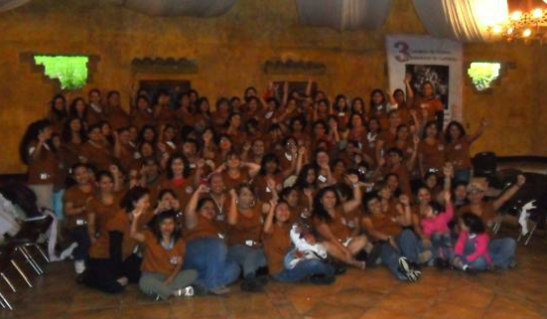
3er. CONGRESO DE MUJERES TRABAJADORAS DE GUATEMALA
“el poder que nos mueve, nos permite que sigamos adelante”
18, 19 y 20 de mayo 2012, Chimaltenango Guatemala.

Slide 2
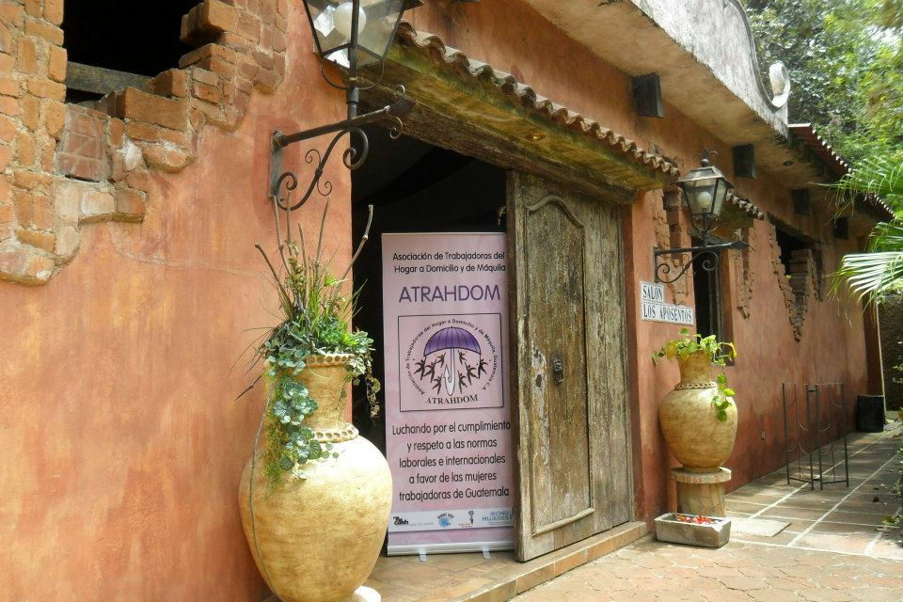
Inscripción

Slide 3
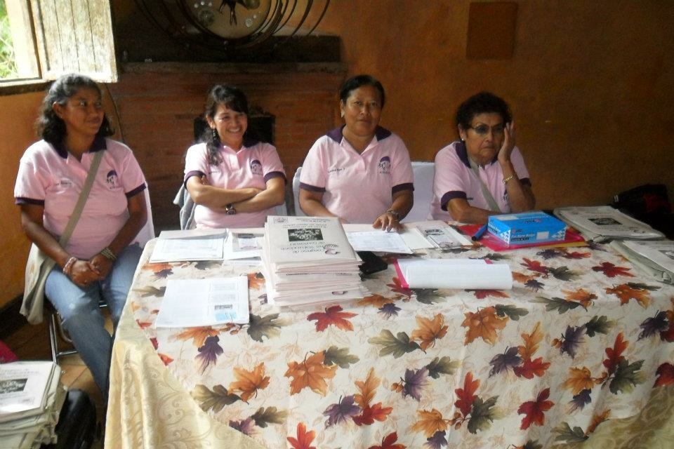
Equipo de ATRAHDOM

Slide 4
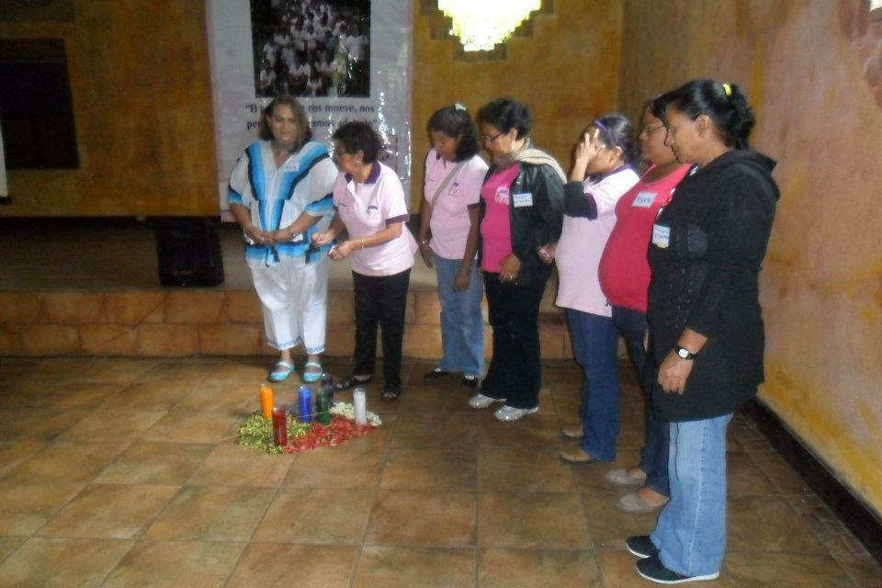
Invocación espiritual

Slide 5
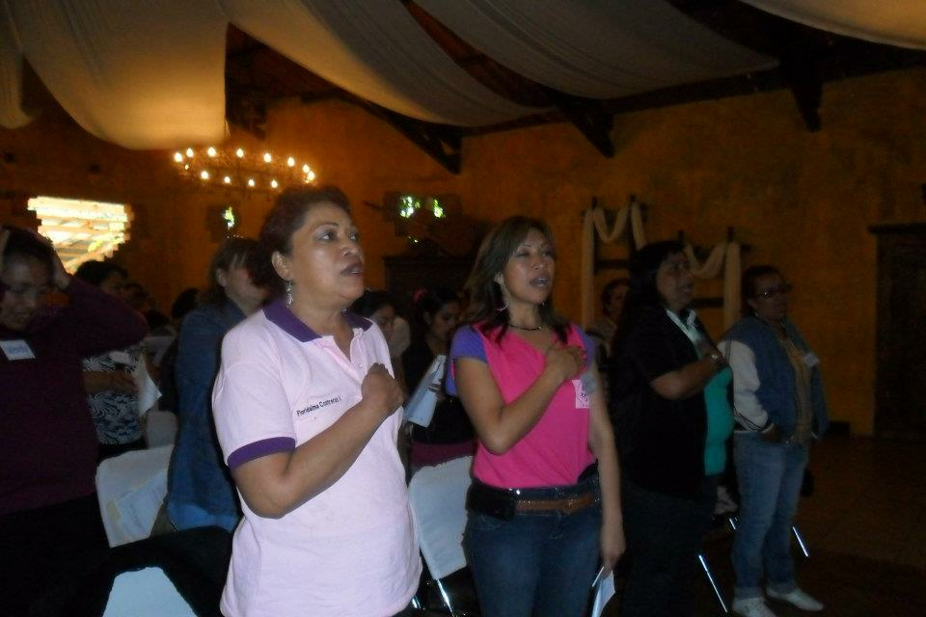
Entonando el Himno Nacional

Slide 6
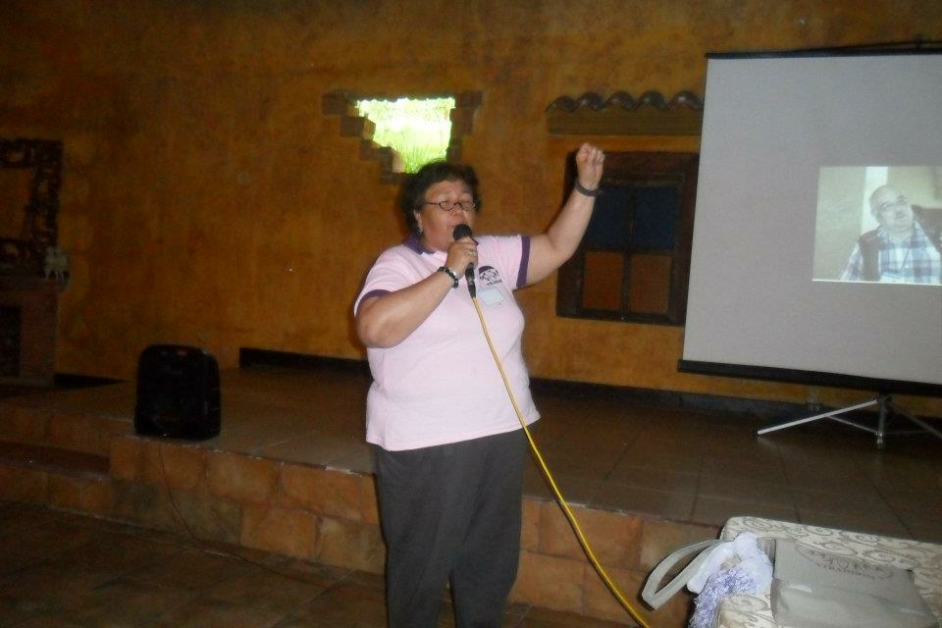
Homenaje a Quike Torres

Slide 7
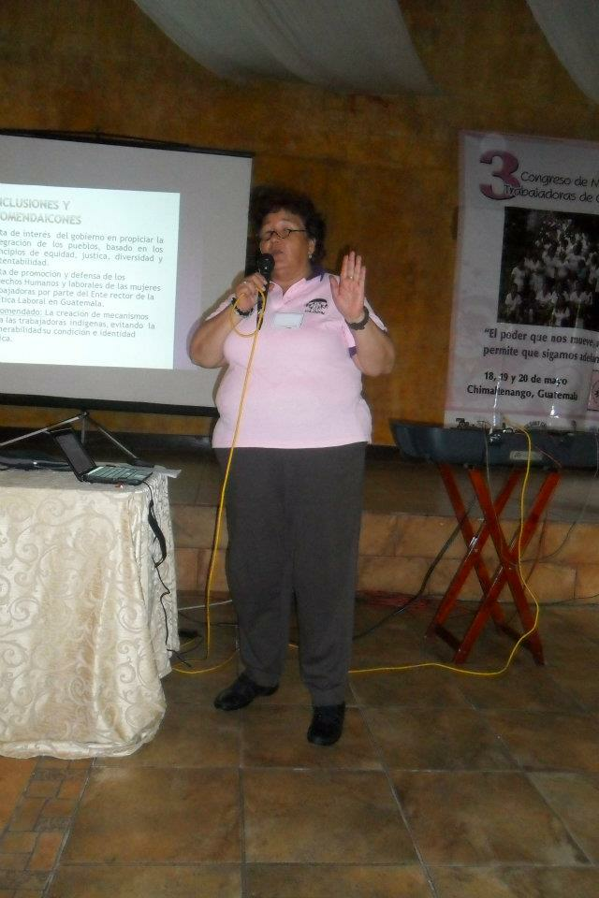
Presentación de los retos del II Congreso.

Slide 8
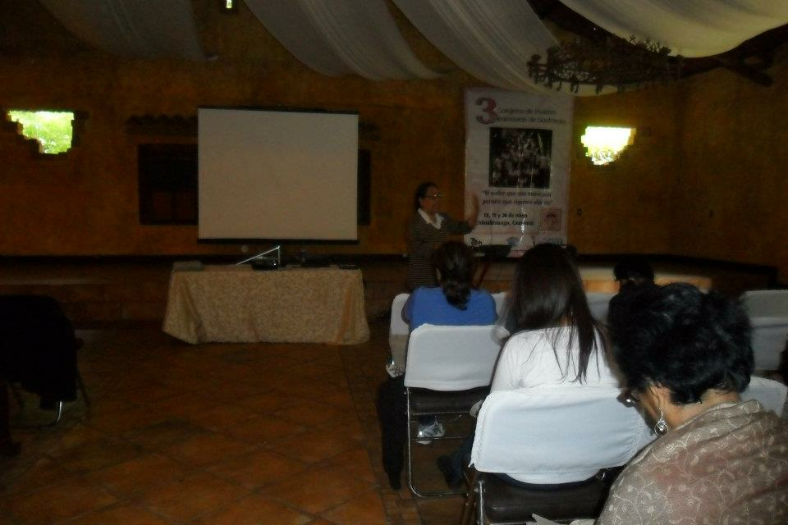
Análisis de Coyuntura

Slide 9
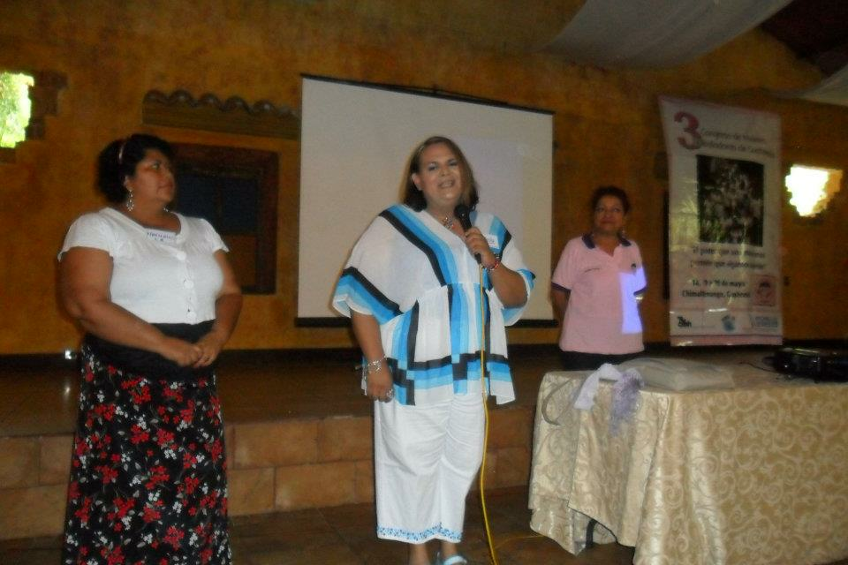
Extranjeras
ASTRADOMES y MULABI
Costa Rica

Slide 10
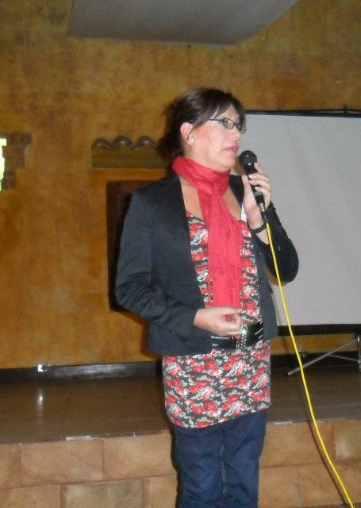
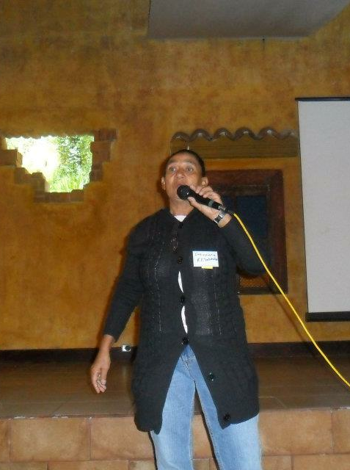
Extranjeras Chile y El Salvador

Slide 11
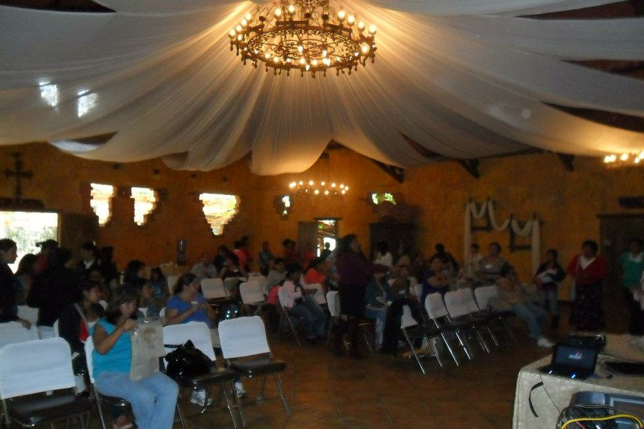
Inauguración

Slide 12
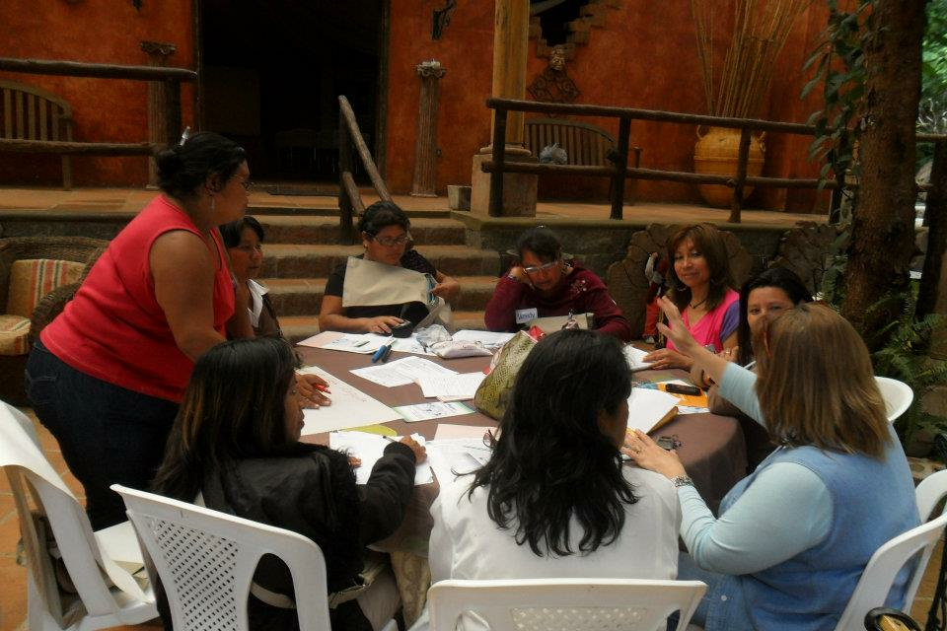
Mesas de trabajo
Trabajadoras en la Maquila

Slide 13
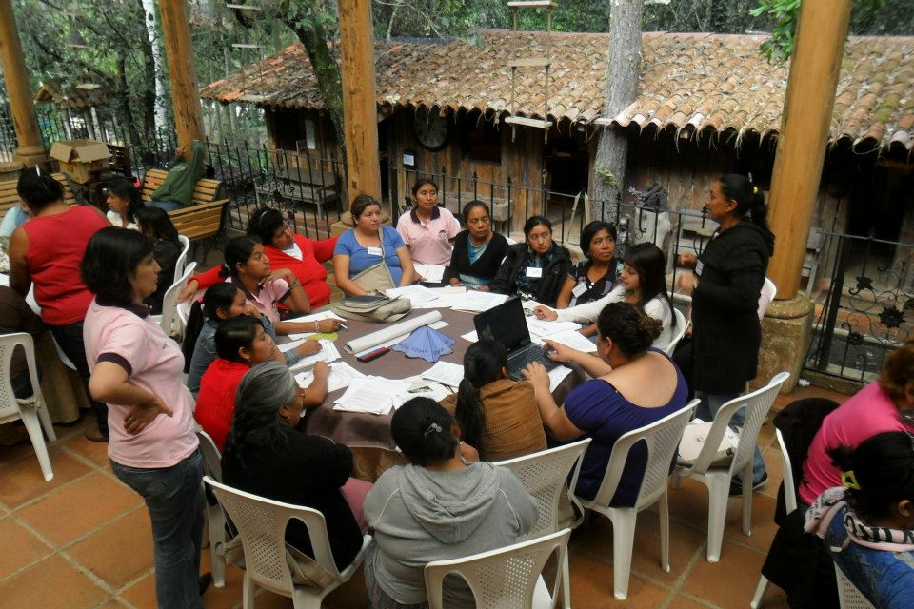
Trabajadoras del Hogar-Domesticas

Slide 14
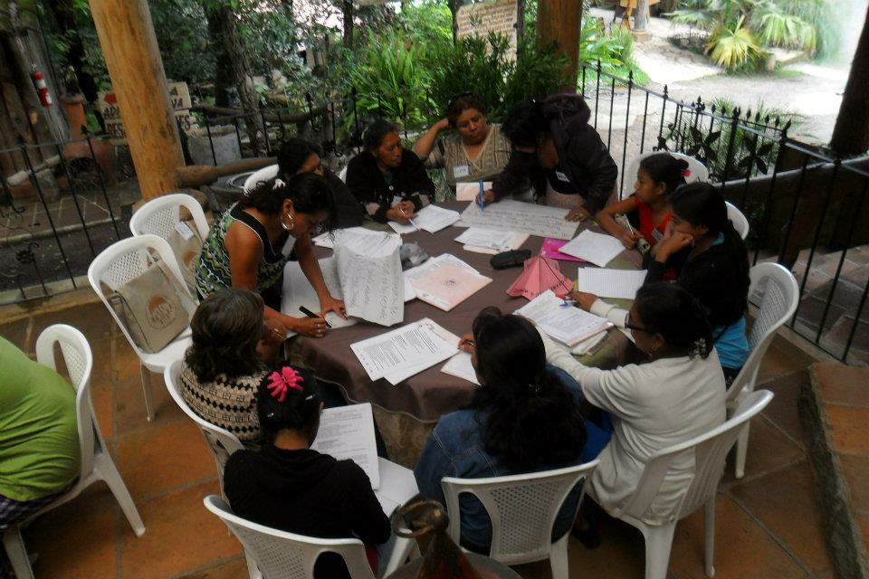
Trabajadoras del Campo y agro exportadoras.

